Slide 1

Kafka 技术分享

Slide 2
分享内容
Kafka 是什么
Kafka和其它系统的对比
怎么使用Kafka
Kafka 文件存储结构
相关工具

Slide 3
Kafka是什么？

Slide 4
Kafka 简介
Kafka是LinkedIn在2011年开放的分布式消息系统，是Apache的一个子项目。从0.10版本开始，Kafka的标语从“一个高吞吐量、分布式的消息系统”改为“一个分布式的流平台”。
Kafka来源：由于LinkedIn平台的业务越来越复杂，业务量越来越大，平台架构从单一服务架构迁移到基于微服务的架构，为了能有一个统一的可以处理各种实时数据的平台，因此就投资开发了Kafka。
Kafka的设计原则：简单的生产者和消费者API，高吞吐量，高可扩展性。

Slide 5
Kafka 的用途
消息系统：消息队列和消息订阅发布平台。
消息存储：存储流数据到磁盘中，指定数据保留时间，过期的数据将自动删除。数据量的大小对消息的存取效率没有影响。
流处理：从一个或多个Topic消费数据，进行数据处理之后，输出到一个或多个Topic。

Slide 6
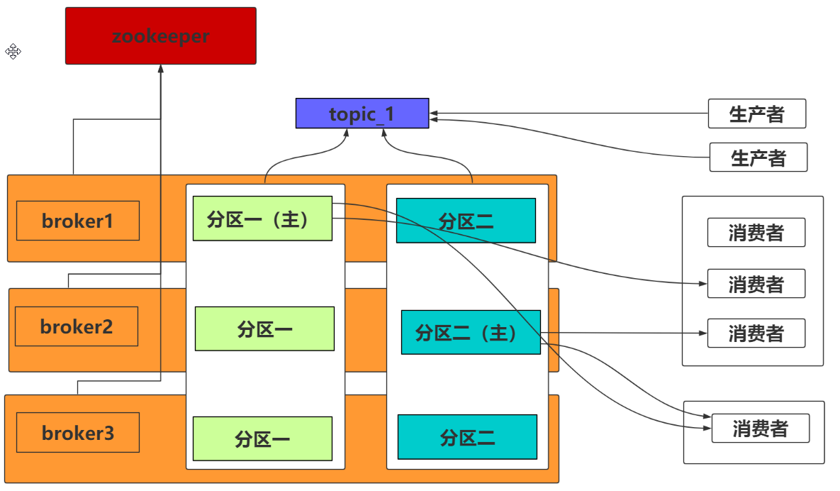
Kafka 架构图

Slide 7
Kafka 术语
Broker：每个运行的Kafka实例是一个Broker，多个Broker组成Kafka集群。
Topic：数据发送到Kafka的时候指定的类别。
Partition：一个Topic可以由一个到多个分区组成，每个分区是一个有序的队列。
Segment：分区物理上由多个Segment组成，当数据存储文件达到大小之后，会自动写入新的存储文件中。
Replicas:分区副本数，指定集群中分区的备份数量。
Offset：分区偏移量，一条记录在分区中的偏移量。
生产者：推送数据到Kafka的Topic中，需要指定对应的分区，如果没有指定分区，数据会根据key进行分区，如果没有key则以轮询的方式向分区中写入数据。
消费者：消费者从Topic中拉取数据，消费者消费分区的偏移量记录在Kafka集群中，消费者启动的时候会从Kafka集群中获取对应的偏移量，然后从偏移量开似乎消费数据。

Slide 8
Kafka 生产者
生产者负责向Topic中写入数据。
生产者可以指定数据写入的分区，如果没有指定分区则根据key写入，如果没有key则由value确定分区。

Slide 9
Kafka 消费者
一个消费者可以消费Topic的一个或多个分区的数据，一个分区的数据只能被同一个消费者消费。
一个消费者组消费消费Topic的完整数据。
如果分组中消费者数量小于分区数量，此时分组中加入消费者会触发消费者再平衡策略。
消费者消费的偏移量保存在Kafka集群中，当消费者重新启动时会从集群中存储的分组偏移量开始消费数据。
语义：
至少消费一次：消费之拉取消息之后在处理之前提交，开启自动提交即可。
至多消费一次：消费者消费完成之后手动提交。
刚好消费一次：需要消费端保证 消费处理和消息提交的原子性。

Slide 10
Kafka和其它系统的对比

Slide 11
其它消息系统
RabbitMQ：RabbitMQ是使用Erlang编写的一个开源的消息队列，本身支持很多的协议：AMQP，XMPP, SMTP, STOMP，也正因如此，它非常重量级，更适合于企业级的开发。同时实现了Broker构架，这意味着消息在发送给客户端时先在中心队列排队。对路由，负载均衡或者数据持久化都有很好的支持。
ZeroMQ：ZMQ是一个简单好用的传输层，像框架一样的一个socket library，他使得Socket编程更加简单、简洁和性能更高。是一个消息处理队列库，可在多个线程、内核和主机盒之间弹性伸缩。
ActiveMQ：ActiveMQ是Apache下的一个子项目。 类似于ZeroMQ，它能够以代理人和点对点的技术实现队列。同时类似于RabbitMQ，它少量代码就可以高效地实现高级应用场景。
Redis：Key-Value的NoSQL数据库，本身也支持MQ功能，可以完全当做一个轻量级的队列使用。Redis在数据量大的时候入队较慢，Redis出队则无论数据量大小性能都不错。

Slide 12
其它流处理系统
参考：[流式大数据处理的三种框架：Storm，Spark和Samza]

Slide 13
Kafka 的优点
客户端语言丰富，支持java、.Net、php、ruby、python、go等多种语言；
性能卓越，单机写入TPS约在百万条/秒，消息大小10个字节；
提供完全分布式架构, 并有replica机制, 拥有较高的可用性和可靠性, 理论上支持消息无限堆积；
支持批量操作；
消费者采用Pull方式获取消息, 消息有序, 通过控制能够保证所有消息被消费且仅被消费一次;
有优秀的第三方Kafka Web管理界面Kafka-Manager；
在日志领域比较成熟，被多家公司和多个开源项目使用；

Slide 14
Kafka 的缺点
Kafka单机超过64个队列/分区，Load会发生明显的飙高现象，队列越多，load越高，发送消息响应时间变长
使用短轮询方式，实时性取决于轮询间隔时间；
消费失败不支持重试；
支持消息顺序，但是一台代理宕机后，就会产生消息乱序。

Slide 15
Kafka 文件存储结构

Slide 16
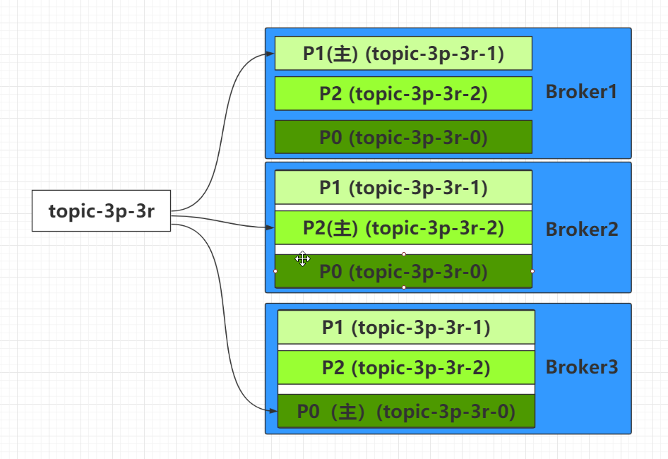
Topic的存储结构
Topic由一个或多个分区组成，Topic的分区位于不同的节点中。分区文件在 `log.dirs` 目录下面，分区名 + `-` + 分区号 表示存放对应分区数据的文件夹。

Slide 17
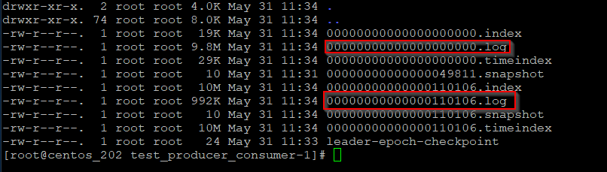
分区的存储结构
分区（Partition）日志文件达到指定大小后会自动生成新的日志文件。
log.segment.bytes=10240000 （达到10M后自动创建新的日志分片）。

Slide 18
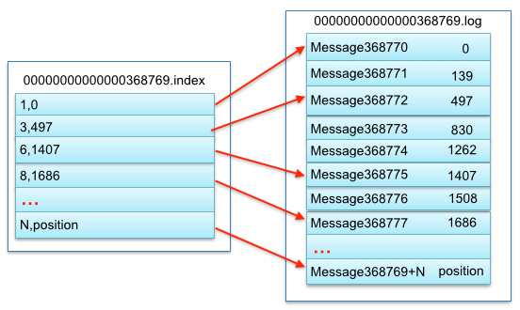
分区分片的组成
分片（Segment）：由 index file 和 data file 组成。
segment文件命名规则：partition 全局的第一个segment从0开始，后续每个segment文件名为上一个segment文件最后一条消息的offset值。数值最大为64位long大小，19位数字字符长度，没有数字用0填充。
以索引文件中元数据3,497为例，依次在数据文件中表示第3个message(在全局partition表示第368772个message)、以及该消息的物理偏移地址为497。

Slide 19
Message的组成
offset: 5
position: 352
CreateTime: 1527229096073
isvalid: true
keysize: -1
valuesize: 1
magic: 2
compresscodec: NONE
producerId: -1
producerEpoch: -1
sequence: -1
isTransactional: false
headerKeys: []
payload: 6

Slide 20
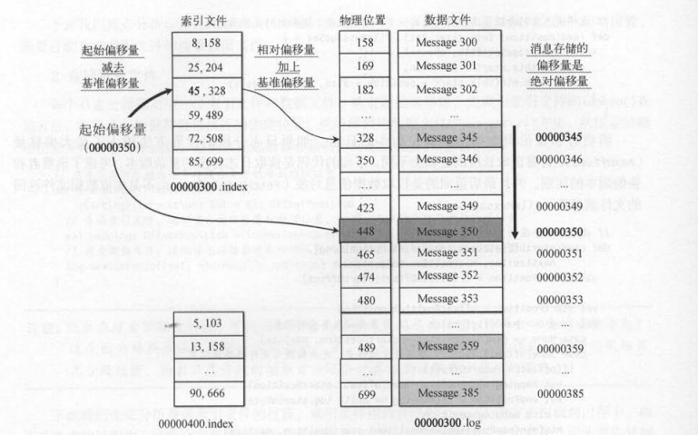
如何在分区定位数据
找到对应的索引文件
用二分法从索引文件中找到小于相对偏移量的最大值，找到物理位置。
定位到数据文件中小于相对偏移量的最大值位置。
根据数据大小跳过偏移量小于指定偏移量的数据。
从指定的偏移量开始读取数据。

Slide 21
零拷贝
使用Java的 FileChannel 的 transferFrom 直接把可读通道的数据传输到文件通道和 transferTo 直接把文件通道的数据传输到可写的通道。
省去了数据从文件到内存
参考：[为什么Kafka那么快]

Slide 22
常用工具

Slide 23
Kafka 集群可视化管理工具
下载地址 : [https://github.com/yahoo/kafka-manager]
用官方的方法安装会比较慢，安装好的压缩包下载地址[https://blog.wolfogre.com/posts/kafka-manager-download/]
下载完成之后解压，先修改配置文件的zookeeper地址，然后进入bin目录，运行 kafka-manager。
浏览器打开web页面，点击创建集群。

Slide 24
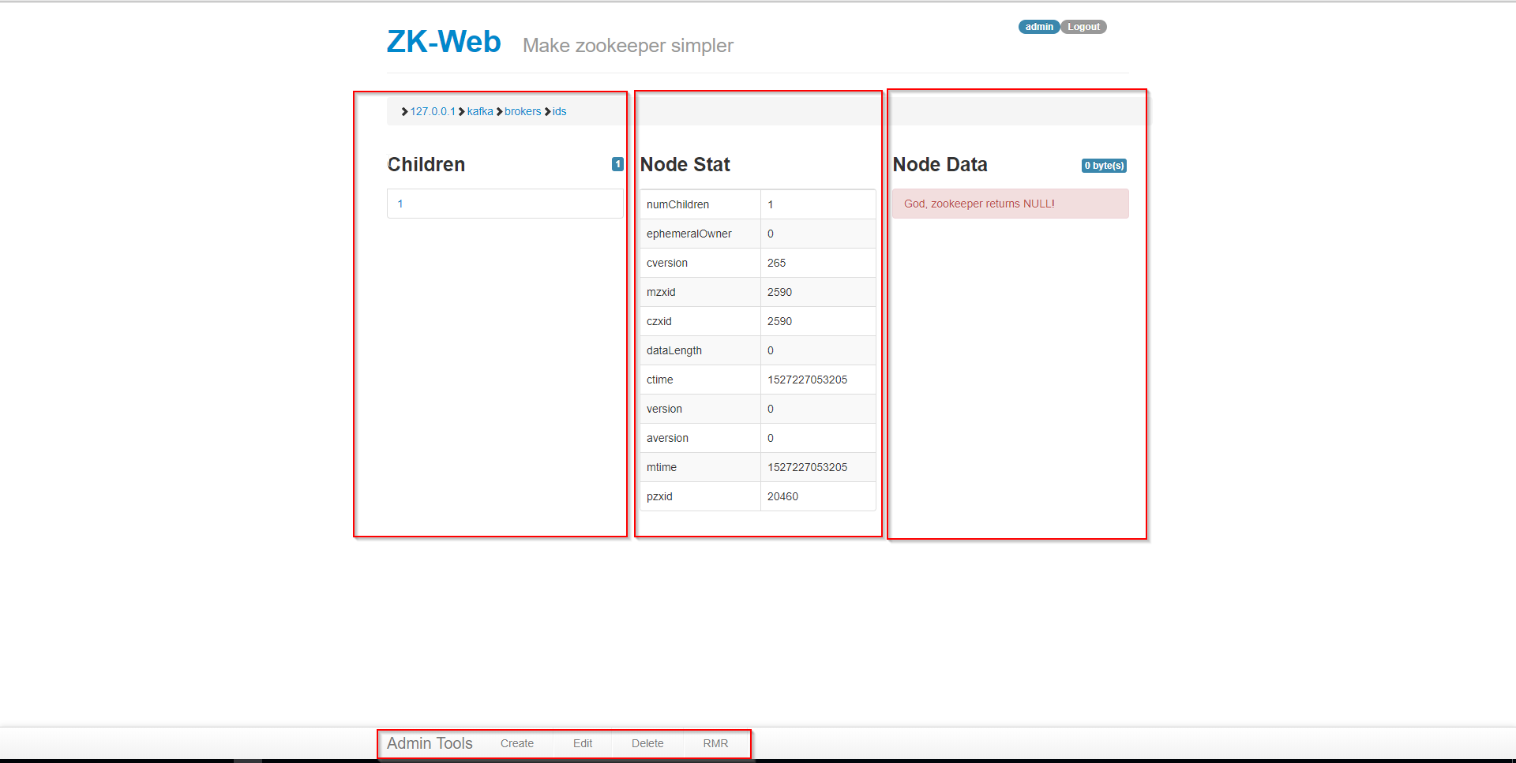
zookeeper 可视化管理工具
zk-web [https://github.com/qiuxiafei/zk-web]

